Slide 1
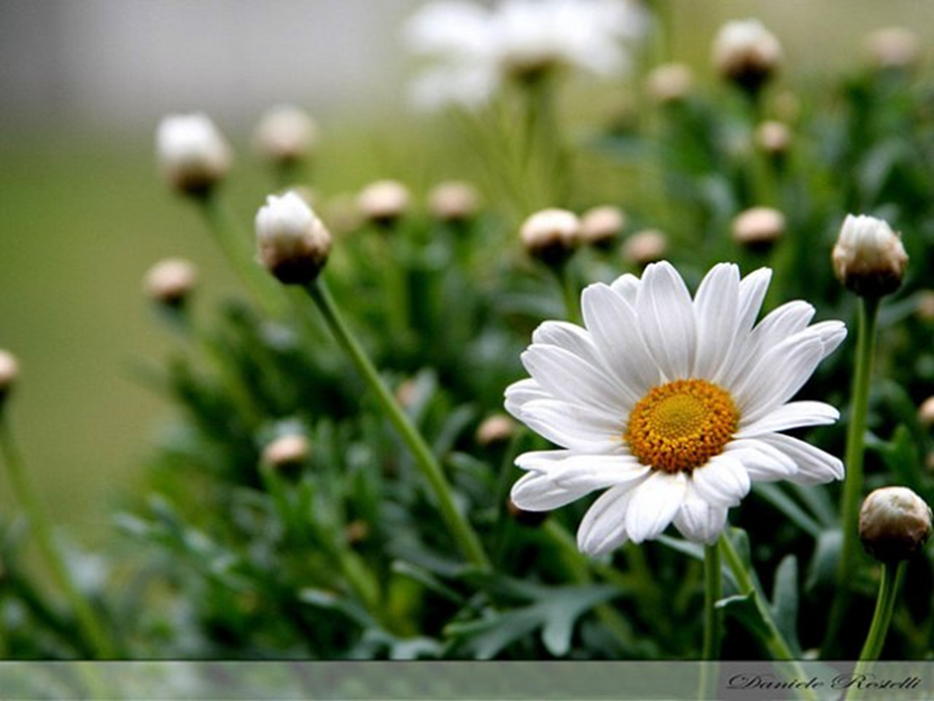
«Ромашка»
II мл. группа

Slide 2
«Ромашка»
I мл. группа

Slide 3
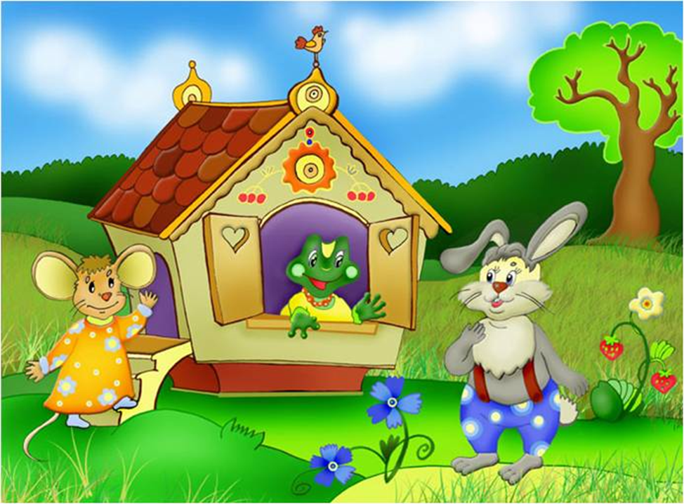
«Теремок»
II мл. группа

Slide 4
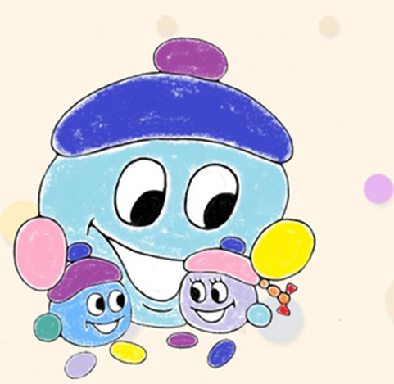
«Капитошка»
I мл. группа

Slide 5
«Пчелка» подготовительная группа

Slide 6
«Алые паруса»
старшая группа

Slide 7
«Кораблик»
Средняя группа

Slide 9
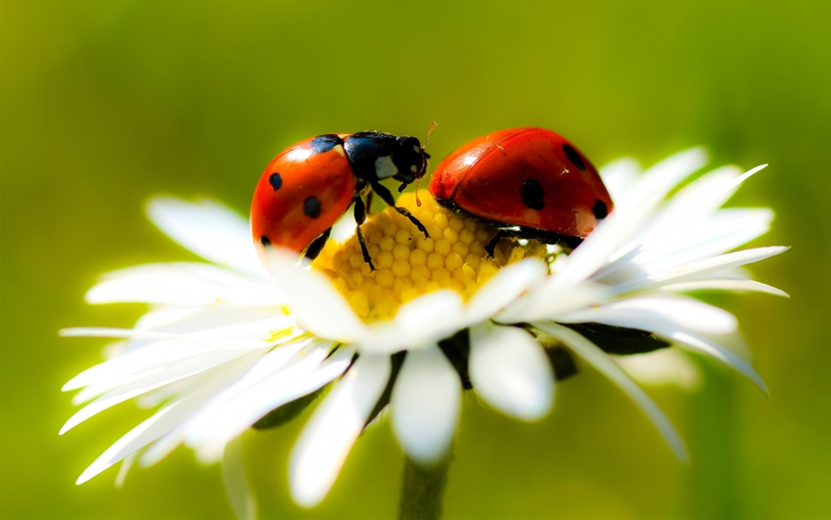
«Божья коровка»
старшая группа

Slide 10
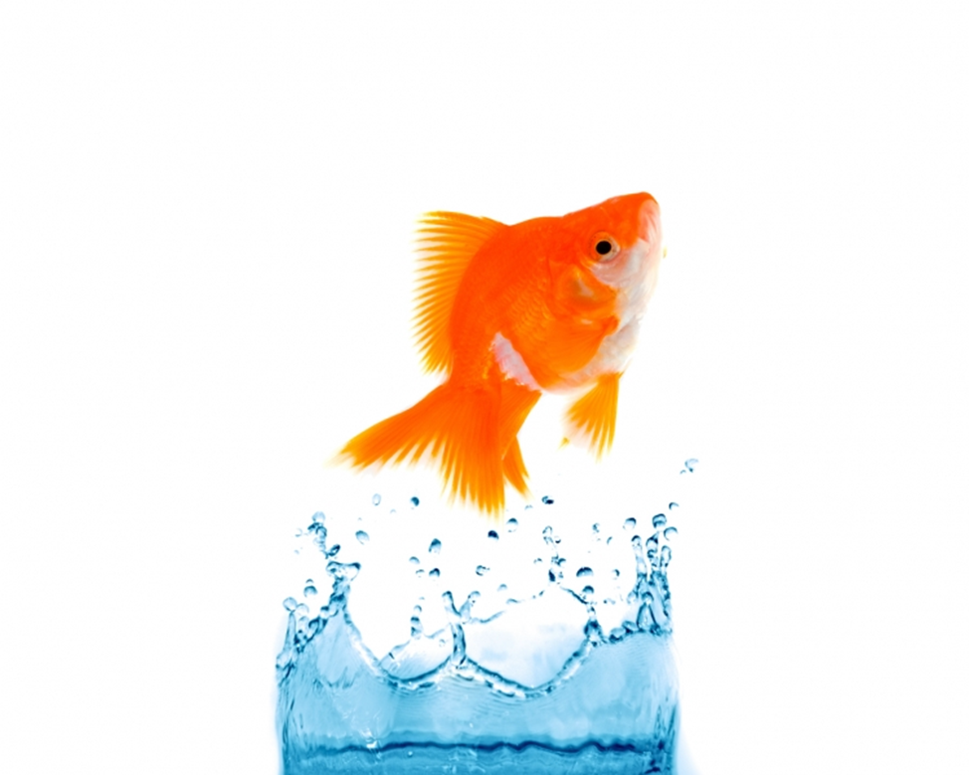
«Золотая рыбка»
II мл. группа

